Slide 1


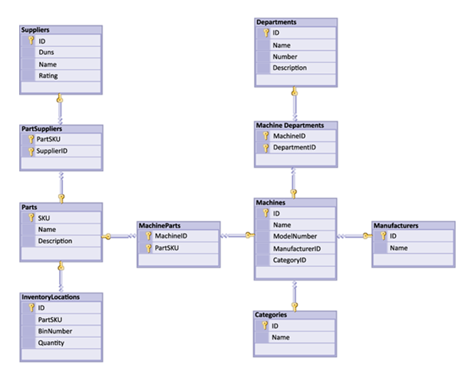


Извличане на данни със SELECT
Бази от данни
Учителски екип
Обучение за ИТ кариера
https://it-kariera.mon.bg/e-learning/

Slide 2

Съдържание
Псевдоними на колони
Залепване (конкатенация)
Уникални записи. DISTINCT
WHERE. Логически изрази. BETWEEN

Slide 3
Псевдоними на колони
Псевдонимите преименуват таблица или заглавие на колона
Можете да скъсявате полета или да пояснявате абревиатури
SELECT employee_id AS id, first_name, last_name
FROM employees;
Показвано име
id | first_name | last_name
1 | Guy | Gilbert
2 | Kevin | Brown
… | … | …
SELECT c.duration,
c.acg AS 'Access Control Gateway'
FROM calls AS c;
Notes:
Column Aliases
When displaying the result of a query, SQL Query Analyzer normally uses the name of the selected column as the column heading. For calculations the value usually is “(No column name)”. This heading is not descriptive and hence may be difficult to understand. You can change a column heading by using a column alias.
Specify the alias after the column in the SELECT list using a space as a separator. If the alias contains spaces or special characters (such as # or $), enclose the alias in double quotation marks (" ").

Slide 4
Залепване – конкатенация
Вие можете да слепвате имена на колони или символни низове с помощта на функция concat()
Символните литерали са затворени в ['](единични кавички)
За таблиците и имената на колоните, съдържащи специални символи използвайте [`] (backtick)
SELECT concat(`first_name`,' ',`last_name`) AS 'Full Name',
`employee_id` AS `No.`
FROM `employees`;
Full Name | No.
Guy Gilbert | 1
Kevin Brown | 2
… | …
Notes:
Concatenation Operator
You can link columns to other columns, arithmetic expressions, or constant values to create a character expression by using the concatenation operator (+). Columns on either side of the operator are combined to make a single output column.
In the example, FirstName and LastName are concatenated, and they are given the alias FullName. Notice that the employee first name and last name are combined to make a single output column.
The AS keyword before the alias name makes the SELECT clause easier to read.

Slide 5
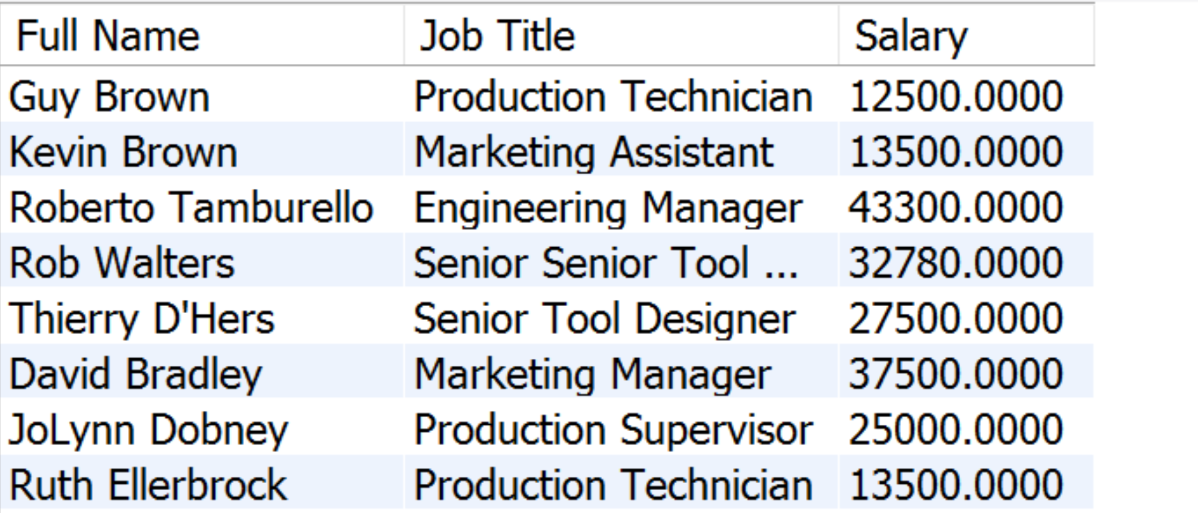
Задача: Обобщение за служители
Намерете информация за всички служители, като списък на техните full name, job title и salary (пълно име, име на професия и заплата)
Използвайте слепване за да покажете името и фамилията като едно поле
Бележка: заявка към базата от данни SoftUni

Slide 6
Решение: Обобщение за служители
Слепване (конкатенация)
SELECT
CONCAT(`first_name`,' ',`last_name`) AS 'Full Name',
`job_title` AS 'Job Title',
`salary` AS 'Salary'
FROM `employees`;
Псевдоними на колони

Slide 7
Филтриране на избрани колони
Използвайте DISTINCT за премахване на дублиращи се резултати
Вие можете да филтрирате редове по указани условия, с помощта на WHERE
Други логически оператори могат да се използват за по-голям контрол
SELECT DISTINCT `department_id`
FROM `employees`;
SELECT `last_name`, `department_id`
FROM `employees`
WHERE `department_id` = 1;
SELECT `last_name`, `salary`
FROM `employees`
WHERE `salary` <= 20000;
Notes:
In the example, the SELECT statement retrieves the name and department number of all employees whose department is 1.
Character strings and dates in the WHERE clause must be enclosed in single quotation marks (''). Number constants, however, should not be enclosed in single quotation marks.

Slide 8
Други условия за сравняване
Условията могат да се комбинират с помощта на NOT, OR, AND и скоби
Използвайте оператор BETWEEN за указване на обхват:
Използвайте IN / NOT IN за указване на множество от стойности:
SELECT `last_name` FROM `employees`
WHERE NOT (`manager_id` = 3 OR `manager_id` = 4);
SELECT `last_name`, `salary`FROM `employees`
WHERE `salary` BETWEEN 20000 AND 22000;
SELECT `first_name`, `last_name`, `manager_id`
FROM `employees`
WHERE `manager_id` IN (109, 3, 16);
Notes:
The BETWEEN Condition
You can display rows based on a range of values using the BETWEEN range condition. The range that you specify contains a lower limit and an upper limit.
The SELECT statement on the slide returns rows from the Employees table for any employee whose base rate is between 40 and 50.
Values specified with the BETWEEN condition are inclusive. You must specify the lower limit first.
The IN Condition
To test for values in a specified set of values, use the IN condition. The IN condition is also known as the membership condition.
The LIKE Condition
You may not always know the exact value to search for. You can select rows that match a character pattern by using the LIKE condition. The character pattern-matching operation is referred to as a wildcard search. Two symbols can be used to construct the search string.
Search conditions can contain either literal characters or numbers:
% denotes zero or many characters.
_ denotes one character.

Slide 9
Сравняване с NULL
NULL е специална стойност, означаваща липса на стойност
Не е също като 0 или празно място
Проверка за стойност NULL
Това винаги е невярно!
SELECT `last_name`, `manager_id`
FROM `employees`
WHERE `manager_id` = NULL;
SELECT `last_name`, `manager_id`
FROM `employees`
WHERE `manager_id` IS NULL;
SELECT `last_name`, `manager_id`
FROM `employees`
WHERE `manager_id` IS NOT NULL;
Notes:
Null Values
If a row lacks the data value for a particular column, that value is said to be null, or to contain a null.
A null is a value that is unavailable, unassigned, unknown, or inapplicable. A null is not the same as zero or a space. Zero is a number, and a space is a character.
Columns of any data type can contain nulls. However, some constraints, NOT NULL and PRIMARY KEY, prevent nulls from being used in the column.
In the ManagerID column in the Employees table, notice that managers (like Sanchez) have no ManagerID.
If any column value in an arithmetic expression is null, the result is null. For example, if you attempt to perform division with zero, you get an error. However, if you divide a number by null, the result is a null or unknown.

Slide 10


Обобщение
Псевдонимите служат за именуване на колони
Можем да залепваме колони от различни таблици
С DISTINCT извличаме уникални записи
В WHERE можем с логически изрази да създаваме множества
Заявки предоставят гъвкав и мощен метод за манипулиране на записи

Slide 11
Извличане на данни със SELECT
https://it-kariera.mon.bg/e-learning/

Slide 12




Министерство на образованието и науката (МОН)
Настоящият курс (презентации, примери, задачи, упражнения и др.) е разработен за нуждите на Национална програма "Обучение за ИТ кариера" на МОН за подготовка по професия "Приложен програмист"
Курсът е базиран на учебно съдържание и методика, предоставени от фондация "Софтуерен университет" и се разпространява под свободен лиценз CC-BY-NC-SA

